Slide 1
Семейный альбом Моя семья в годы великой отечественной войны
Автор: ПигаСова И.Ф.
Учитель русского языка и литературы МАОУ «СОШ №16»

Slide 2
Пигасов Федор Николаевич (1900-1973 гг.)
Был призван на фронт в октябре 1943 году, сапёром 131-ого отдельного дорожно-строительного Карпатского батальона 5-й Армии. Был сначала рядовым , потом получил звание ефрейтор. Его сыновья Василий и Константин участвовали в войне, но пропали без вести. Участвовал в Витебской, Минской, Вильнюсской, Каунасской, Восточно-Прусской наступательных операциях. В апреле 1945 года батальон был направлен на Дальний Восток, в августе-сентябре 1945 участвовал в Харбино-Гиринской операции. Был неоднократно награжден правительственными грамотами, награжден медалями «За боевые заслуги», «За победу над Германией», «За победу над Японией», «Двадцать лет победы в Великой Отечественной войне 1941-1945», «50 лет вооруженных сил СССР». Вернулся домой в ноябре 1945 года.

Slide 3
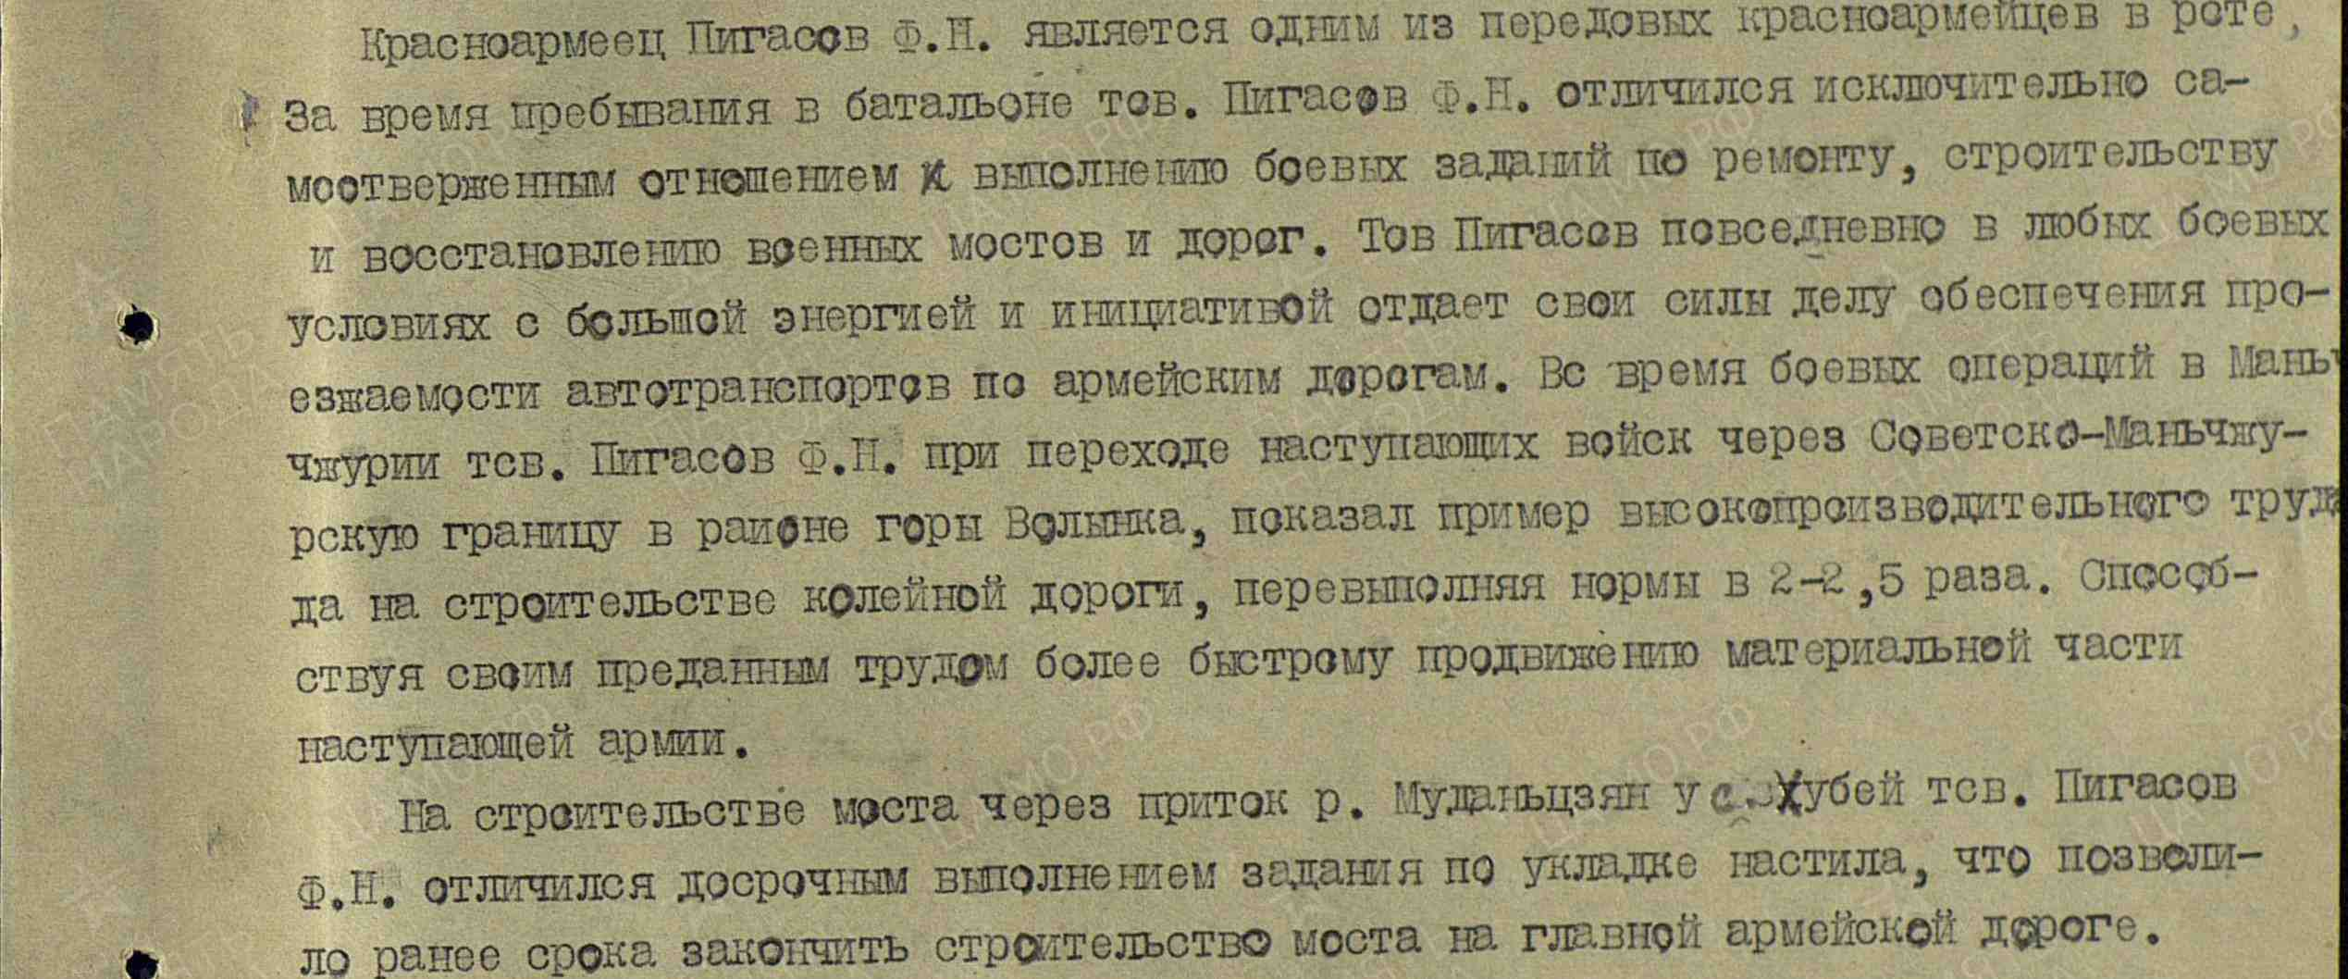
Пигасов Федор Николаевич (1900-1973 гг.)
Описание подвига, за который Федор Николаевич был представлен к медали «За боевые заслуги»

Slide 4
Сафиулин Хазих Шаехович (1915-1986 гг.)
Во время Великой Отечественной войны служил в разведке. Был награжден орденами Отечественной войны I и II степени, многими боевыми медалями. С фронта пришел инвалидом 2 группы: был тяжело ранен. До конца жизни война напоминала о себе: очень часто доставал осколки мины из раненой ноги. Дедушка очень любил песню «На позицию девушка провожала бойца».

Slide 5
Салахова Насима Салаховна (1921-2009 гг.)
Моя бабушка во время Великой Отечественной войны работала в колхозе комбайнёром. Награждена юбилейными медалями, имела звание «Ветеран труда».

